Slide 1
Муниципальное Дошкольное Образовательное Бюджетное Учреждение «Детский сад №8 общеразвивающего вида с приоритетным осуществлением познавательно – речевого развития детей города Шимановска».
Экологический кружок
«Родничок».
Подготовила:
Щаврук С.Г., воспитатель
1-ой квалификационной категории.
2013 год.

Slide 2
Щаврук Светлана Георгиевна.
Воспитатель 1-ой квалификационной категории.

Slide 3
Цель и задачи.
Цель: Уточнить, закрепить, обобщить и систематизировать знания дошкольников об объектах и явлениях природы.
Задачи:
1. Учить устанавливать взаимосвязи между объектами, явлениями природы и средой.
2. Развивать представления о способах приспособления живых существ к условиям мест обитания, о последовательной смене сезонов и об изменениях в живой и неживой природе.
3. Воспитывать у детей эмоциональную отзывчивость, желание активно беречь и защищать природу.

Slide 4
Формы и методы работы разнообразны: беседы, наблюдения, игровые и обучающие ситуации, экспериментальная деятельность. Особое внимание обращаю на использование игры.
Так же включаю в работу разнообразную деятельность с литературными произведениями: дети их слушают, разыгрывают сказки, стихотворения, создают к ним упрощённые иллюстрации.

Slide 5
Беседа «Труд осенью в селе». Хороводная игра «Огородная».

Slide 6
Беседа «Жизнь деревьев зимой». Наблюдение за елью.

Slide 7
Беседа «Жизнь растений весной». Наблюдение за одуванчиками.

Slide 8
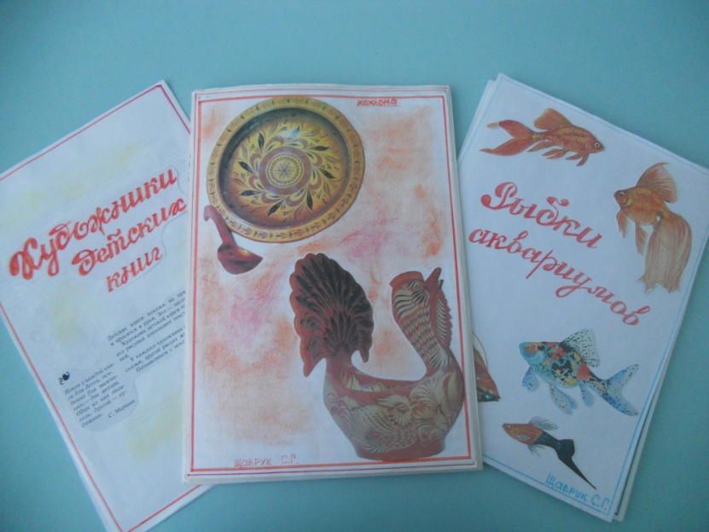
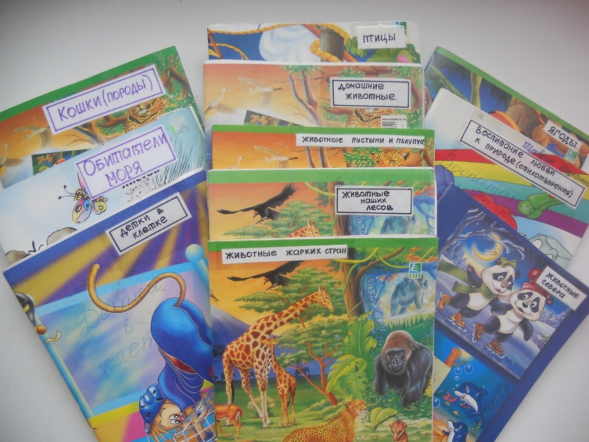
В работе использую свои разработки:
Альбомы:
«Рыбки аквариумов»
«Хохлома»
«Художники детских книг».
(Васнецов, Рачёв и др.)
Мини-альбомы:
«Домашние животные»
«Животные пустынь и полупустынь»
«Животные наших лесов»
«Животные жарких стран»
«Животные севера»
«Обитатели моря»
«Птицы»
«Ягоды».

Slide 9
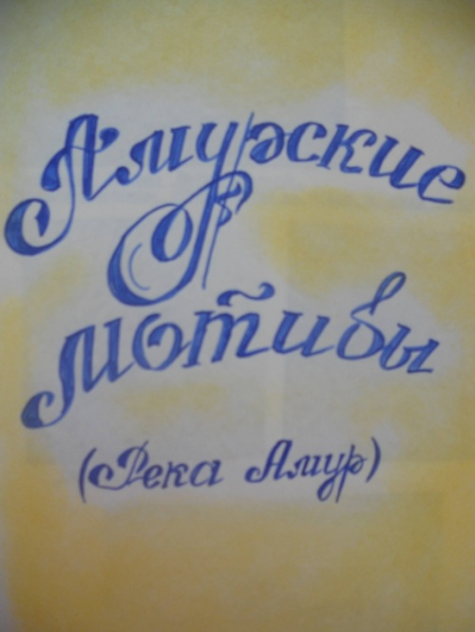
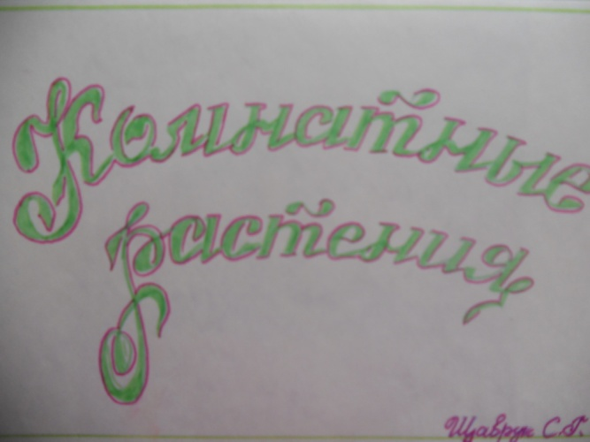
Разработки.
Альбомы:
«Амурские мотивы»
(река Амур);
«Четыре времени года»
(стихотворения
русских поэтов);
«Комнатные растения» (паспорт)

Slide 10
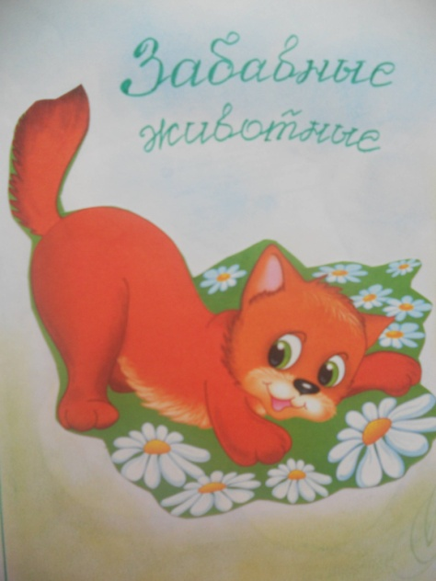
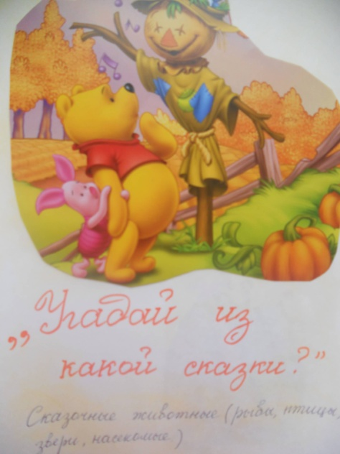
Разработки.
Альбомы:
«Забавные животные»
(иллюстрации животных);
«Экологический букварь»
(загадки, игры со словом, звуком, логические задачи).
«Угадай из какой сказки?»
(звери, птицы, насекомые, рыбы).

